Slide 1

§2.4 随机变量的分布函数
随机变量分布函数的定义
分布函数的性质

Slide 2
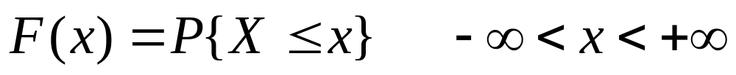





一、分布函数的定义
设 X 是一个 r.v，称
为 X 的分布函数 ,
记作 F (x) .
如果将 X 看作数轴上随机点的坐标，那么分布函数 F(x) 的值就表示 X落在区间 内的
概率.

Slide 3


请注意
(1) 在分布函数的定义中, X是随机变量, x是参变量.
(2) F(x) 是r.v X取值不大于 x 的概率.
(3) 对任意实数 x₁<x₂，随机点落在区间( x₁ , x₂ ]内
的概率为：
P{ x₁<X x₂}
=P{ X x₂ } - P{ X x₁ }
= F(x₂)-F(x₁)
因此，只要知道了随机变量X的分布函数， 它的统计特性就可以得到全面的描述.

Slide 4
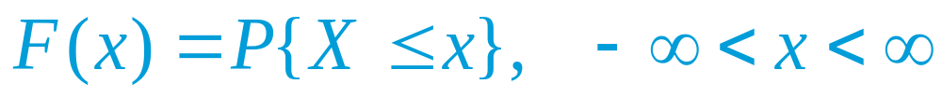

分布函数是一个普通的函数，
正是通过它，我们可以用高等数
学的工具来研究随机变量.

Slide 5
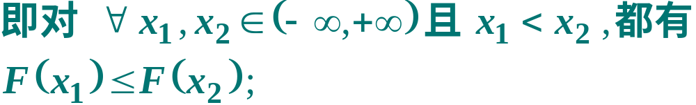
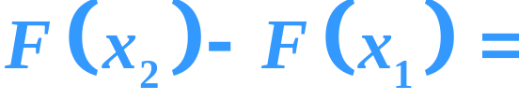
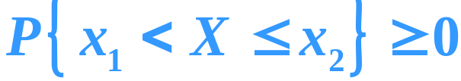






二、分布函数的性质
(1)

Slide 6

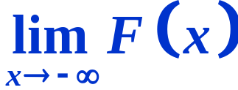


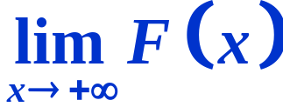



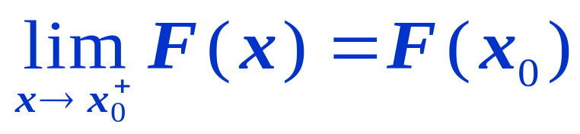
(2)
(3) F(x) 右连续，即
如果一个函数具有上述性质，则一定是某个r.v
X 的分布函数. 也就是说，性质(1)--(3)是鉴别一个函数是否是某 r.v 的分布函数的充分必要条件.

Slide 7


(4) 对任意实数a,b ( a<b), 随机点落在区间( a , b]内
的概率为
(5) P{X>a}=1-P{X≤a}=1-F(a)
即 X落在任意区间( a , b]的概率能借助于分布函数
来计算.

Slide 8
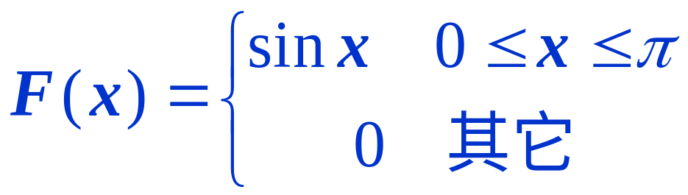

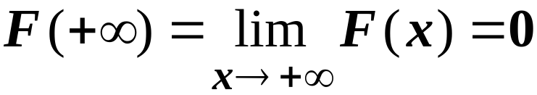
例1 设有函数 F(x)
试说明F(x)能否是某个r.v 的分布函数.
解 注意到函数 F(x)在 上下降，
不满足性质(1)，故F(x)不能是分布函数.
或者
不满足性质(2)， 可见F(x)也不能是r.v 的分布函数.

Slide 9


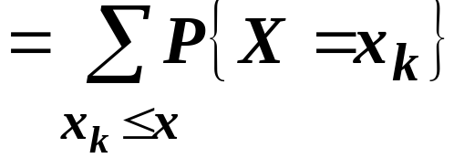
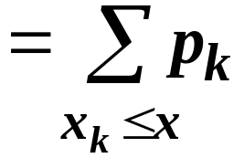





三、离散型随机变量的分布函数
设离散型 r .v X 的分布律是
则其分布函数
这里和式是对所有满足条件
的
求和的.
即F(x) 在点
的函数值等于X落在所有满足条件
的点
处的概率之和.

Slide 10









即
当
时， 有
当
时， 有
当
时， 有
当
时， 有
注意 这里
其中

Slide 11





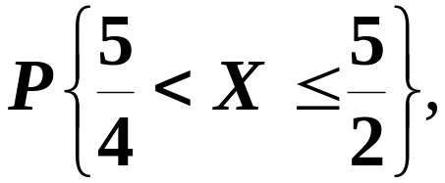


例2 设离散型r.v X的分布律为
X
(1) 求 X 的分布函数 F (x) ,并画出它的图像.
(2) 求概率
解 求离散型r.v 的分布函数Ｆ(x)时，必须将定义域
按可能值１，２，３分成４个区
间（右端点开）

Slide 12
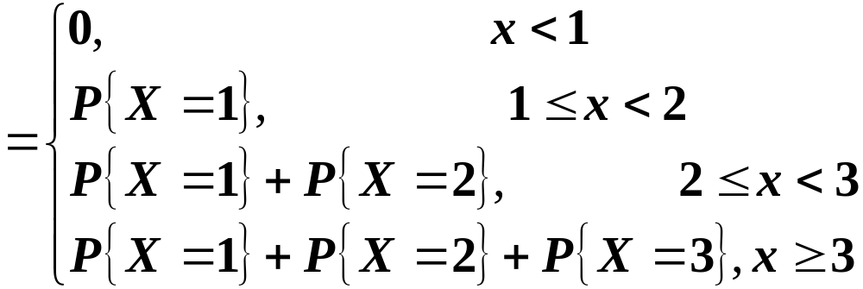
(1) X 的分布函数为

Slide 13
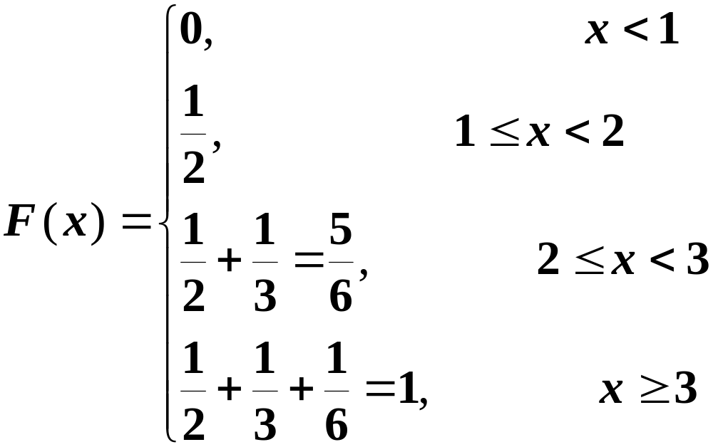

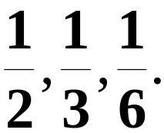

由已知随机变量的分布律，求出随机变量的分布函数
它是一条台阶形曲线，在
处有跳跃点，
跳跃值分别为
教材
如图2-8

Slide 14
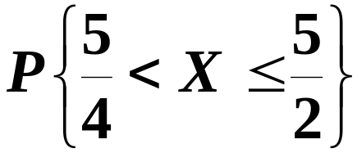
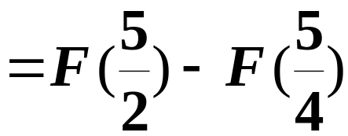
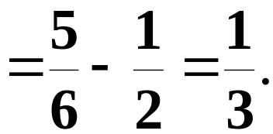

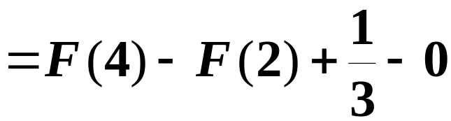
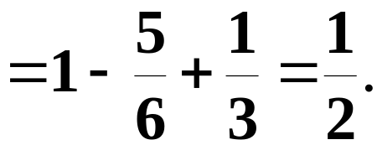
(2) 求概率
由公式
知

Slide 15
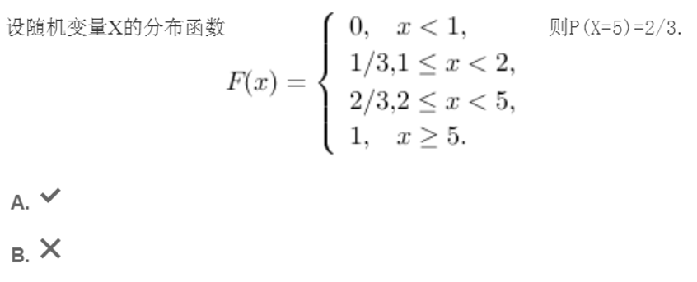
答案：B

Slide 16
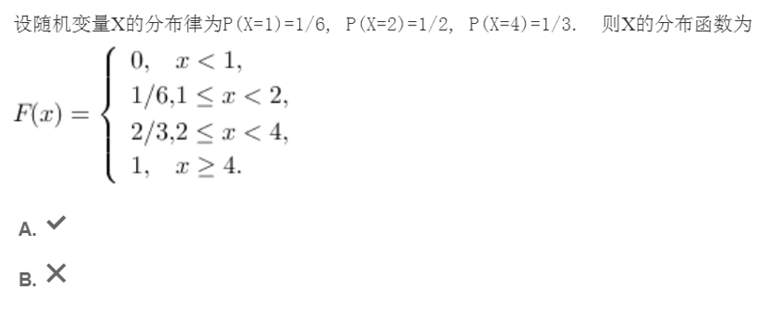


Slide 17
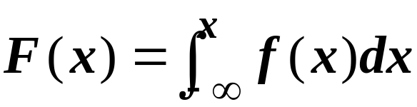

四、连续型随机变量的分布函数
已知连续型RV.X的概率密度为f(x)，则其分布函数为
f (x)
即有
x
o
x
F(x)在点x的函数值，等于曲线f(x)之下，Ox轴的区间
之上的曲边梯形的面积.

Slide 18



注意 对连续型随机变量而言，分布函数F(x)是
有界的，但密度函数仅要求非负.
分布函数F(x)的性质
(1) 连续型随机变量的分布函数F(x)在
是连续的.
(2) 若
在点x处连续，则有

Slide 19
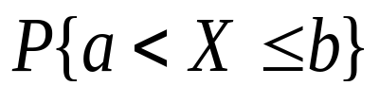
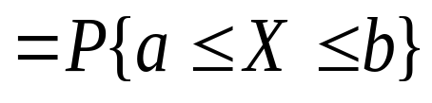
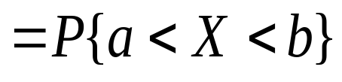
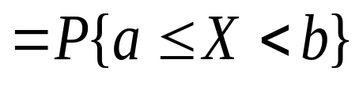
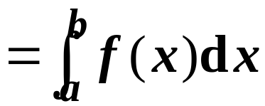

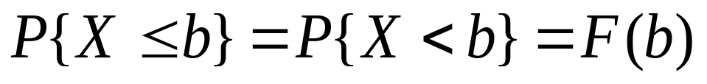
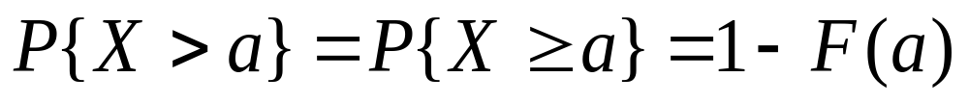
对于连续型 r.v. X，怎样用分布函数表示概率？
只要知道r.v.X的分布函数，就能算出X在任意
区间的概率，所以分布函数能完整的描述r.v.

Slide 20

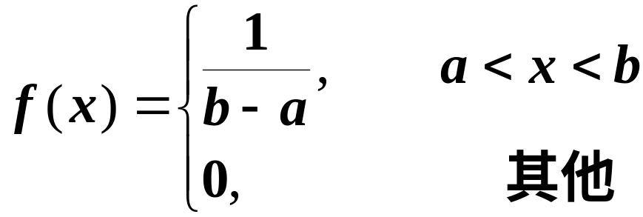


例4 设r.v X在区间
服从均匀分布. 求X的
分布函数F(x),并画出它的图形.
解 X的概率密度函数为
将
求连续型r.v 的分布函数Ｆ(x)时，由
定义域
分成3个区间
（右端点开）
由分布函数的定义

Slide 21

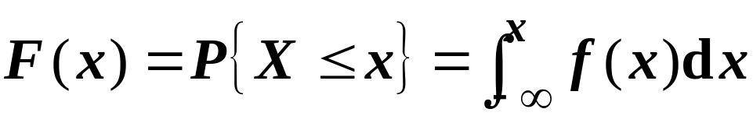
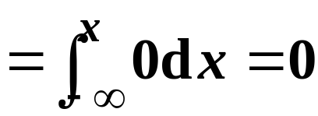

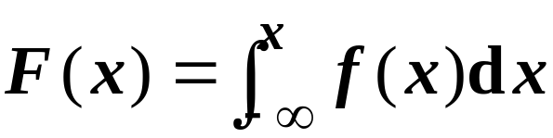
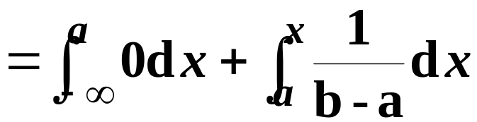
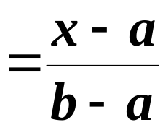

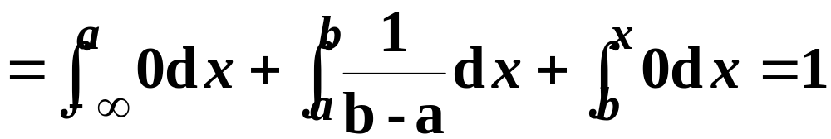
当
时， 有
当
时， 有
当
时， 有

Slide 22
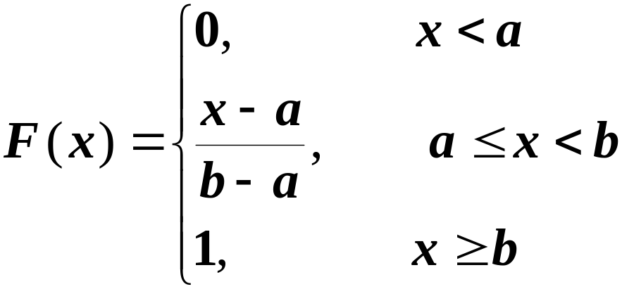
即
F(x)的图形为
F( x)
1
a
x
b

Slide 23
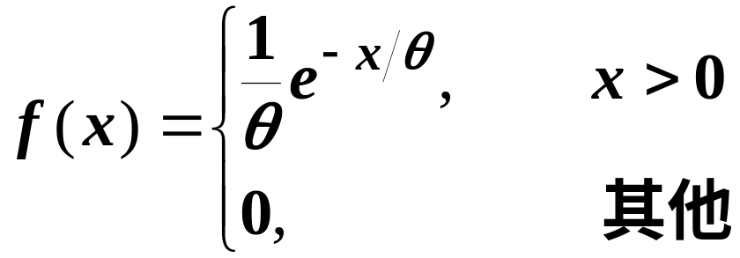
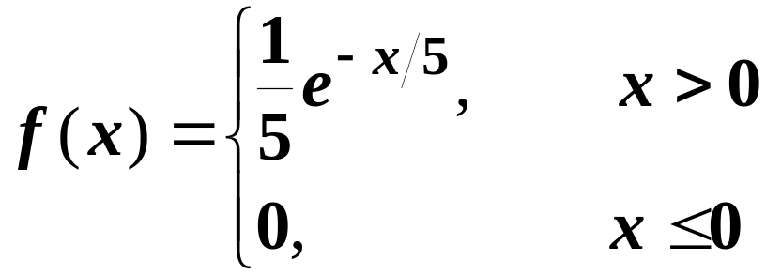

例5 （1）设r.v X服从指数分布，其概率密度为
求X的分布函数F(x).
（2）设某一在线计算机终端的响应时间X（以秒计）
服从指数分布，其概率密度为
求分布函数，并求概率

Slide 24


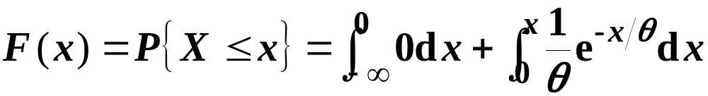
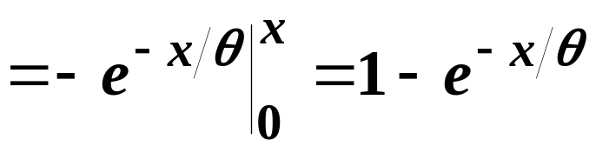
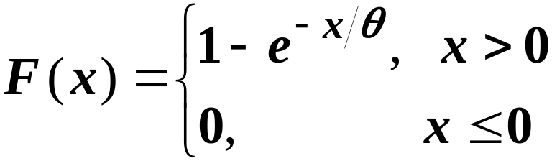
解
当
时， 有
当
时， 有
故有

Slide 25
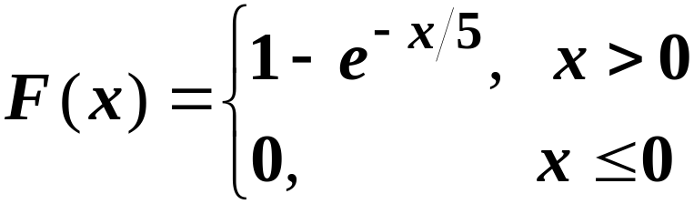



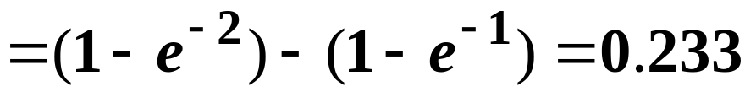
（2） 由（1）的分布函数
知
由分布函数的定义得
(秒)
(秒)

Slide 26
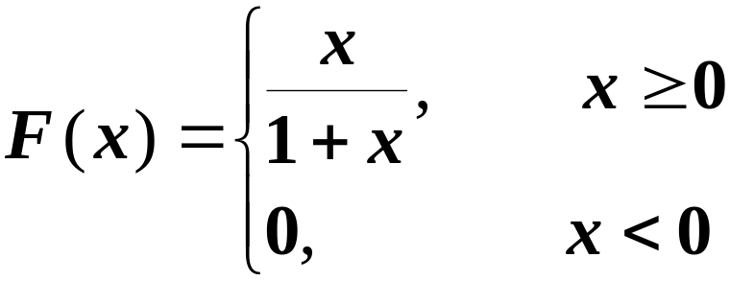


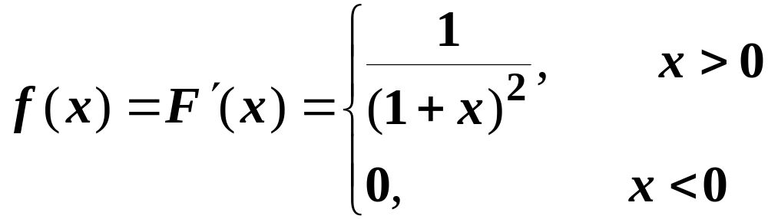
例6 设某种电器系统的电压X（以伏计）是
一个r.v,它的分布函数为
（1）求X的概率密度函数
（2）用分布函数求概率
解 在
处
具有连续导数，故按题设得

Slide 27

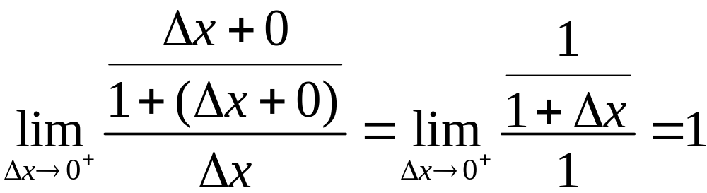
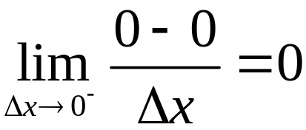



而在
时，由
知
不可导，
因为
在
处不可导，
在
处没有表达式，
它就不是概率密度函数.

Slide 28


补充
有概率密度函数为

Slide 29




（2）由分布函数的定义知

Slide 30


例7 设连续型随机变量X的分布函数为
求 （1）系数A,B的值；
（2）
（3）随机变量X的密度函数.

Slide 31










解 (1) 因为X是连续型随机变量,所以
连续，
故有
即
解之得

Slide 32





所以

Slide 33


由于
（3）随机变量X的密度函数为

Slide 34


Slide 35

答案：D

Slide 36

答案：B

Slide 37

答案：A

Slide 38

答案：A

Slide 39
本节练习
习题二：12

